Slide 1



第七章 Java类库概述
主讲：雷 蕾

Slide 2
目录页
01
Java常用包
02
Java常用API

Slide 3

Java类库简介
Java API (Application Programming Interface，应用程序接口)
是系统提供的已实现的标准类的集合
可以大大提高编程效率，使程序简练、易懂
Java类库为了方便使用和管理，分为若干个包，以java.或javax.开头，区别于用户包的命名

Slide 4

Java库类常用包-1
java.lang
  Java语言包，是Java语言的基础类库，包括最基本的Object类、基本数据类型、数学函数、字符串类以及System、Thread等常用类库
  是Java中唯一不需要导入，可以自动引入的类库
java.util
  Java实用工具类包
  包括日期Date类、日历Calendar类、堆栈Stack类、随机数Random类以及各种集合工具类等

Slide 5
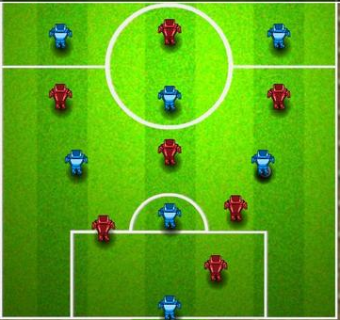
Java库类常用包-2
java.io input output
  Java输入输出包
  Java语言的文件及目录操作
java.awt
javax.swing
  提供了创建图形用户界面的全部工具
  包含各种应用布局及常用图形用户界面组件
  影响各种用户操作事件

Slide 6

Java库类常用包-3
java.sql
  提供了java访问数据库操作的常用类库
java.security
  Java处理安全加密的类库

Slide 7

Java常用类-Object
Object类
  Java所有类的直接或间接的父类
  包含了java所有类的公共属性

Slide 8

Java常用类-Object
Object类的常用方法:
1、public boolean equals(Object obj)
比较两个对象是否相等
2、public String toString()
  返回该对象的字符串表示
  3、public int hashCode()
    返回该对象的哈希码值
    4、protected void finalize() throws Throwable
  定义回收当前对象时所需完成的资源释放工作
  5、其他方法
    wait () | notify () | notifyAll ()

Slide 9
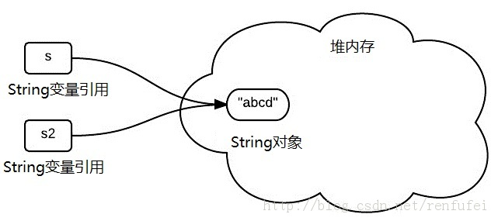
字符串常量池
为了减少在JVM中创建的字符串的数量，字符串类维护了一个字符串池，每当代码创建字符串常量时，JVM会首先检查字符串常量池。如果字符串已经存在池中，就返回池中的实例引用。如果字符串不在池中，就会实例化一个字符串并放到池中。Java能够进行这样的优化是因为字符串是不可变的，可以不用担心数据冲突进行共享。

Slide 10
equals 和 ==
在java中“==”是判断两个对象是否同一，而不是判断相等。
Object类中的equals方法也是判断两个对象是否同一。
要判断两个对象是否相等（即属性值是否相等） ，就需要重写Object类的equals()方法。

Slide 11
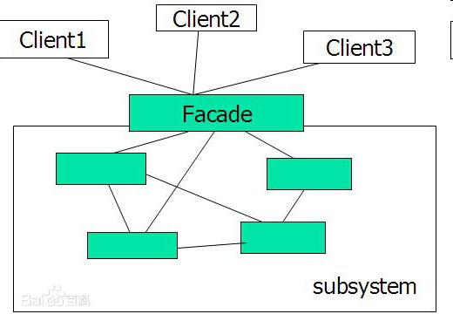
门面模式
门面模式是指提供一个统一的接口去访问多个子系统的多个不同的接口，它为子系统中的一组接口提供一个统一的高层接口。使得子系统更容易使用。

Slide 12
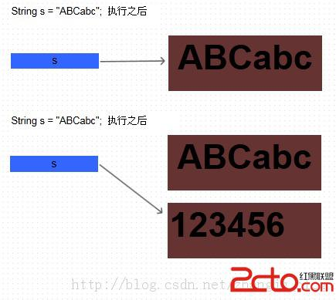
Java常用类--String
String类在java.lang包中，使用String类创建一个字符串变量，字符串变量属于对象。
String类为final类，不能有子类。
String类对象创建后不能修改，由0或多个字符组成，包含在一对双引号之间。

Slide 13
Java常用类--String
构造方法 | 说明
String() | 它将创建一个空字符串
String(String value) | 它将新建一个字符串作为指定字符串的副本
String (char [ ] value) | 它将根据字符数组构造一个新字符串
String(byte [ ] value) | 它将通过转换指定的字节数组新建一个字符串

Slide 14
Java常用类--String常用方法
方 法 | 说 明
int length() | 返回字符串长度
boolean equals(String value) | 将两个字符串按值比较是否相等
int indexOf(String value) | 返回找到的第一个匹配的位置索引
int lastIndexOf(String value) | 返回找到的最后一个匹配的位置索引
char charAt(int index) | 从指定索引位置提取单个字符
String concat(String str) | 连接两个字符串
boolean equalsIgnoreCase (String value) | 此方法比较两个字符串，忽略大小写形式
int compareTo(String value) | 按字母顺序比较两个字符串
boolean startsWith(String value) | 检查一个字符串是否以另一个字符串开始。
boolean endsWith(String value) | 检查一个字符串是否以另一个字符串结束。

Slide 15
Java常用类-String
方法 | 说明
String subString(int index) | 截取字符串
String subString(int f,index t ) | 截取字符串
String replace(String o,String n) | 字符串替换
String trim() | 去除字符串前后空格
String toUpperCase( ) | 返回大写字符串
String toLowerCase() | 返回小写字符串
char[] toCharArray() | 将字符串转换为字符数组
String valueOf() | 返回各种数据类型的字符串表示形式
String[ ] split(String regex) | 根据给定正则表达式的匹配拆分此字符串

Slide 16
Java常用类--StringBuffer
用于表示带缓冲可修改的字符串。
常见构造方法
构造方法 | 说 明
public StringBuffer() | 保留 16 个字符的空间
public StringBuffer (int length) | 设置缓存器大小
public StringBuffer(Stringvalue) | 接收字符串参数，用来设置初始内容， 并在不重新分配的情况下保留 16 个字符的空间

Slide 17
Java常用类--StringBuffer
方法 | 说明
StringBuffer insert(int index, String s) | 在指定位置插入字符串
int length( ) | 确定 StringBuffer 对象的长度
void setCharAt(int pos, char ch) | 使用 ch 指定的新值设置 pos 指定的位置上的字符
String toString( ) | 转换为字符串形式
StringBuffer reverse() | 反转
StringBuffer delete(int start, int end) | 此方法将删除调用对象中从 start 位置开始直到 end 指定的索引 – 1 位置的字符序列
StringBuffer deleteCharAt(int pos) | 此方法将删除 pos 指定的索引处的字符
StringBuffer replace(int start, int end, String s) | 此方法使用一组字符替换另一组字符。将用替换字符串从 start 指定的位置开始替换，直到 end 指定的位置结束

Slide 18

Java常用类--StringBuilder
提供一个与 StringBuffer 兼容的 API，但不保证同步。
被设计用作 StringBuffer 的一个简易替换，用在字符串缓冲区被单个线程使用的时候。
如果可能，建议优先采用该类，因为在大多数实现中，它比 StringBuffer 要快

Slide 19
String、StringBuffer、Stringbulider的区别
String:
1.是对象不是基本数据类型.
2.是不可变对象,一旦被创建,就不能修改它的值.
3.String 是final类,即不能被继承.
StringBuffer:
1.是可变对象,当进行修改的时候不会像String那样重新建立对象
2.它只能通过构造函数来建立
3.不能通过付值符号对他进行付值. 如 sb = “aa”;//错
StringBuilder:
1.是一个可变对象。
2.StringBuffer相比，不是线程安全的。
3.速度比StringBuffer快很多。

Slide 20
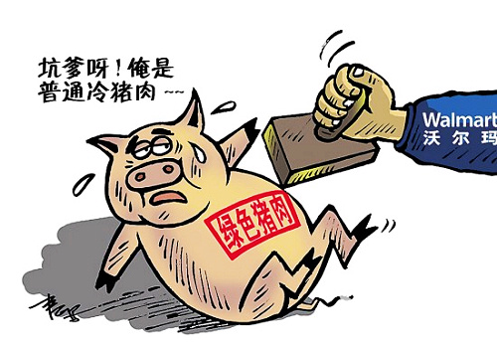
Java常用类—包装类
基本数据类型 | 包装类
byte | Byte
short | Short
int | Integer
long | Long
float | Float
double | Double
char | Character
boolean | Boolean

Slide 21
Java常用类—包装类
包装类的常用方法
  valueOf()
  parseXxx()
Character类的常用方法
方 法 | 说 明
isDigit() | 确定字符是否为 0 至 9 之间的数字
isLetter() | 确定字符是否为字母
isLowerCase() | 确定字符是否为小写形式
isUpperCase() | 确定字符是否为大写形式
isSpace() | 确定字符是否为空格或换行符

Slide 22
Java常用类—包装类
Math类中包含基本的数字操作，如指数、对数、平方根和三角函数等。
Math类不能创建对象，因为构造方法被设置为私有，其次，Math类中的方法是静态公开的，直接用类名就可以调用。再次，Math类是最终类不能有子类。
方 法 | 说 明
abs（int a） | 取绝对值
ceil(double a) | 向上取整
floor(double a) | 向下取整
max(int a,int b) | 取最大值
min(int a,int b) | 取最小值
pow(double a, double b) | a的b次方
round(double a) | 四舍五入取整
sqrt(double a) | 取正平方根

Slide 23

Java常用类—包装类
System类的常用方法
代表系统，系统级的很多属性和控制方法都放置在该类的内部
访问系统资源
  exit() 结束当前运行的程序
  currentTimeMillis() 获得系统当前日期和时间等
访问标准输入输出流
  System.in 标准输入，表示键盘
  System.out 标准输出，表示显示器

Slide 24

Java常用类—包装类
Date和Calendar类
处理日期和时间
提供操纵日期和时间各组成部分的方法
Date类常用方法
    after()
    before()
    getTime()
Calendar类常用方法
  set(int field, int value)
  get(int field)
  add(int field, int amount)
  GregorianCalendar 子类的方法
  boolean isLeapYear(int year)

Slide 25
Java常用类—包装类
Date和Calendar类的相互转换
1.Date转Calendar
Calendar cc = Calendar.getInstance();
cc.setTime(new Date());
2. Calendar转Date
Date d = Calendar.getInstance().getTime();

Slide 26

Java常用类—包装类
DateFormat类
格式化和解析日期的处理类，常用子类对象SimpleDateFormat。
常用方法
  format() 格式化
  parse() 解析
Random类
Random实现伪随机算法，也就是有规则的随机
常用方法
nextBoolean()
nextDouble()
nextInt()

Slide 27
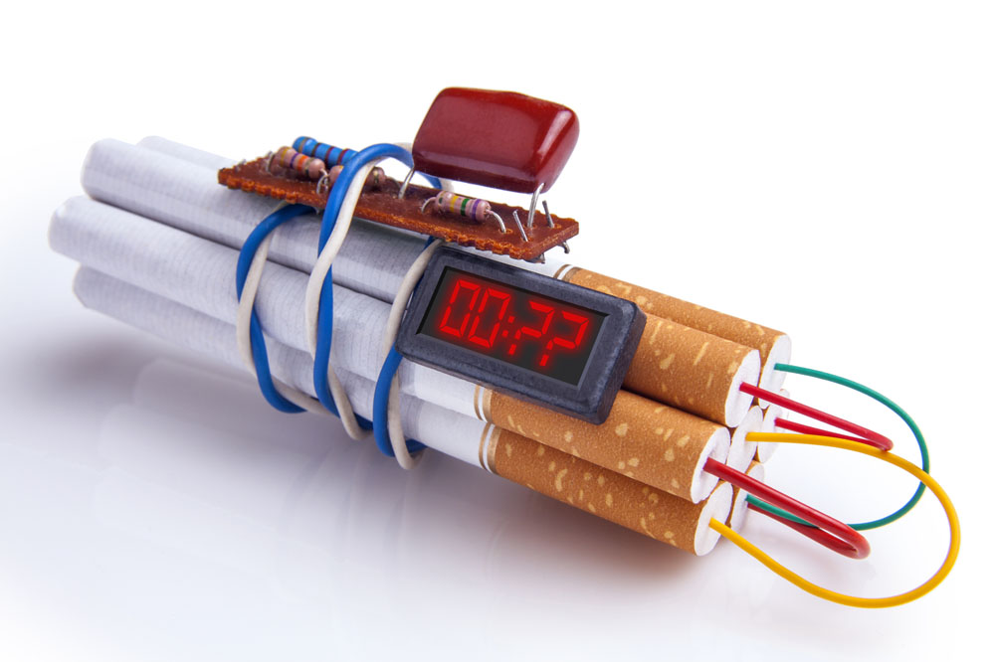
Java常用类—包装类
Timer及TimerTask
在开发程序时完成一些周期性的操作,完成定时器及任务调度工作
schedule()方法的调用

Slide 28
总 结
Java常用包
Java常用API类库

Slide 29
PPT模板下载：www.1ppt.com/moban/ 行业PPT模板：www.1ppt.com/hangye/
节日PPT模板：www.1ppt.com/jieri/ PPT素材下载：www.1ppt.com/sucai/
PPT背景图片：www.1ppt.com/beijing/ PPT图表下载：www.1ppt.com/tubiao/
优秀PPT下载：www.1ppt.com/xiazai/ PPT教程： www.1ppt.com/powerpoint/
Word教程： www.1ppt.com/word/ Excel教程：www.1ppt.com/excel/
资料下载：www.1ppt.com/ziliao/ PPT课件下载：www.1ppt.com/kejian/
范文下载：www.1ppt.com/fanwen/ 试卷下载：www.1ppt.com/shiti/
教案下载：www.1ppt.com/jiaoan/ PPT论坛：www.1ppt.cn
谢谢学习

